Slide 1
課P62-63
我有辦法， 就是那個光！
動畫
孔明借月光
月光怎麼
會轉彎？
軍師，我們只有一支火把，這麼暗根本看不到他們。
4-1 光在哪裡
4-2 光的行進方向
4-3 光的美麗世界
光碰到鏡子會發生什麼現
象？光還有哪些特性呢？

Slide 2
課P66
4-2 光的行進方向
光的直線行進
你曾經看過哪些光的行進現象呢？
陽光穿透雲層、門縫中透出光線、舞臺的雷射光等。也可以用手電筒照射扁梳，會出現一條條的光線。

Slide 3
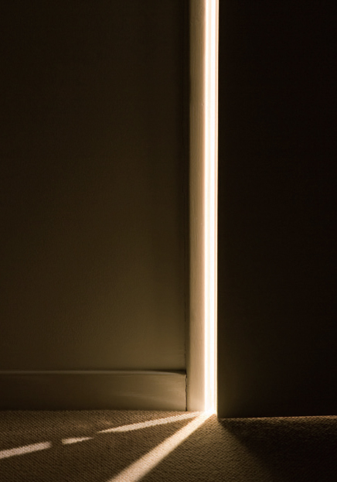
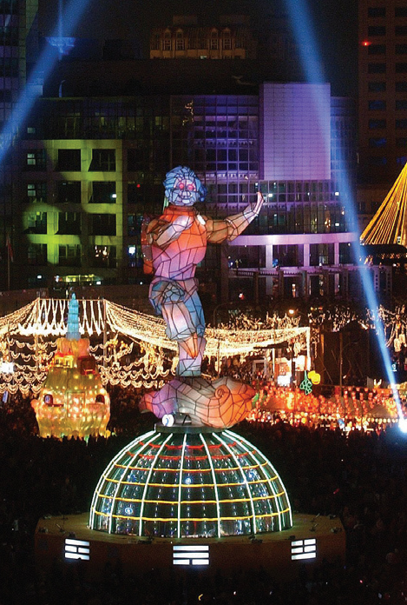
課P66
樹林間透出
的光線
門縫中透出
的光線
舞臺雷射光

Slide 4
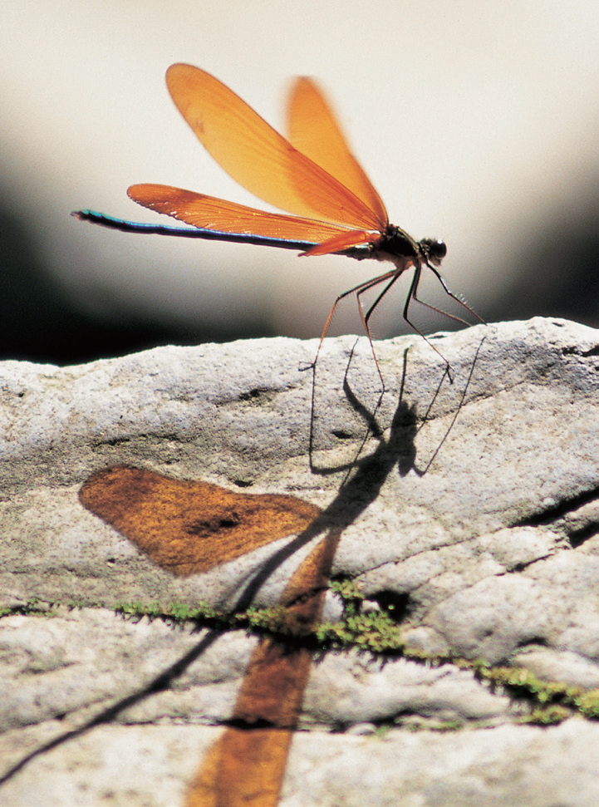
課P66
光和影子
光遇到不透明的物體時，會因為被阻擋而形成影子，影子和光源的方向相反。
由此也可以知道，光是直線行進的。
光遇到半透明的物體時，因為只有部分穿過，所以會形成比較模糊或是有顏色的影像。
舞臺雷射光
影片
光與影
影片
補充─空拍：光與影

Slide 5
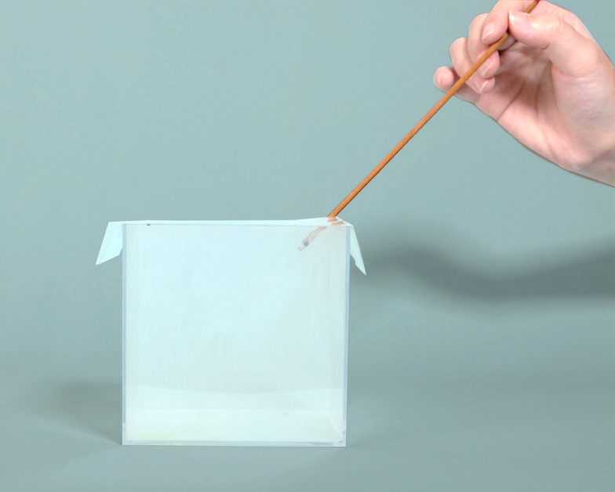
課P67
如何才能觀察到光的行進現象呢？讓我們利用雷射筆發出的光線和煙霧來觀察看看。
藉由煙霧使雷射光顯現出來，就能看見光的行進。
影片
動手做：光的行進實驗
光的行進實驗
點燃線香使盒子中充滿煙霧，再把蓋子蓋上。

Slide 6
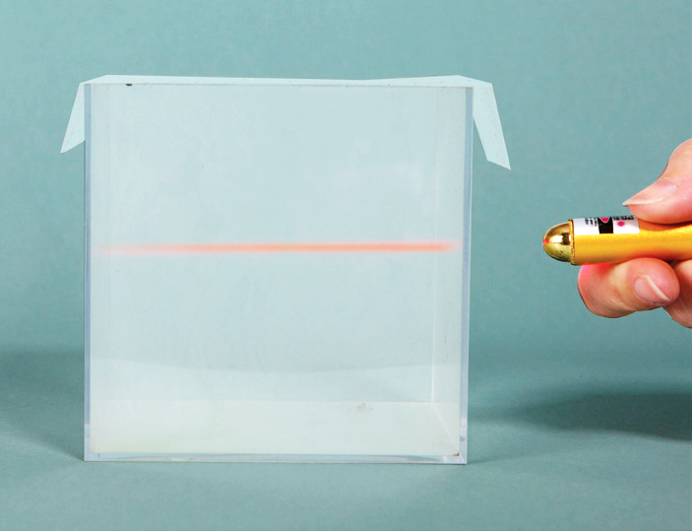
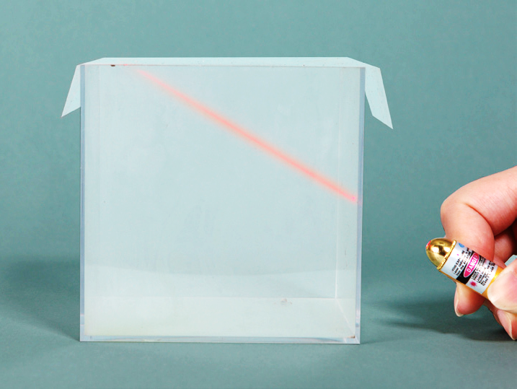
課P67
用雷射筆光線從盒子的一側射入，觀察光的行進路線。
雷射筆使用時要小心，不可以對著眼睛照射喔！

Slide 7
課P67
水平照射的時候，雷射筆光線的行進路線是怎樣的呢？
水平直線行進。
斜斜的照射時，雷射筆光線的行進路線是怎樣的呢？
斜向直線行進。

Slide 8
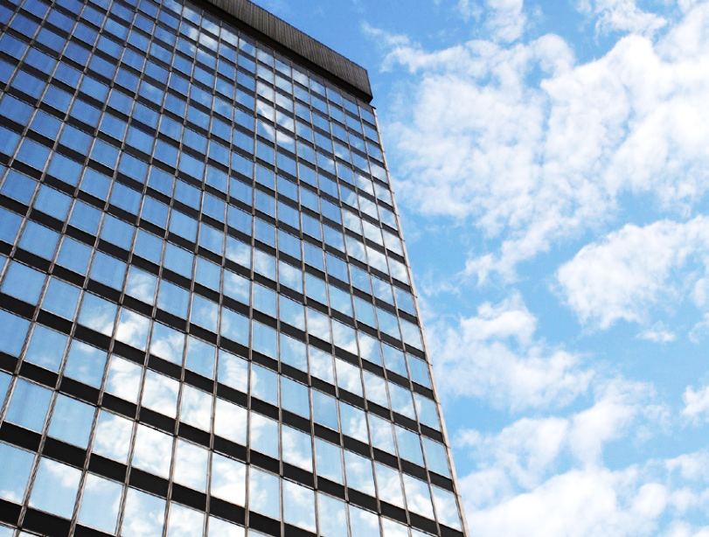
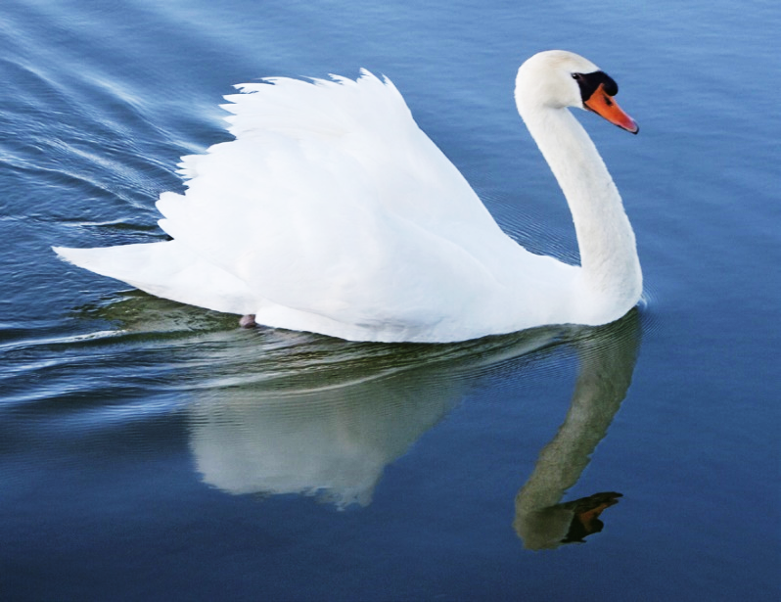
課P68
光的反射
說一說，你曾經看過這些物品或現象嗎？這些現象和光的行進方向有什麼關係？
物體能映照出周遭影像，或產生明顯的反光，都是光的行進方向改變的現象。
玻璃帷幕映照出天空和雲朵
水面映照出天鵝的倒影

Slide 9
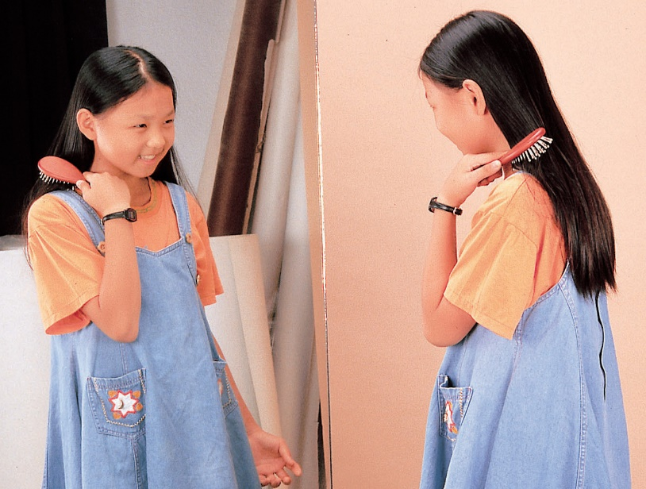
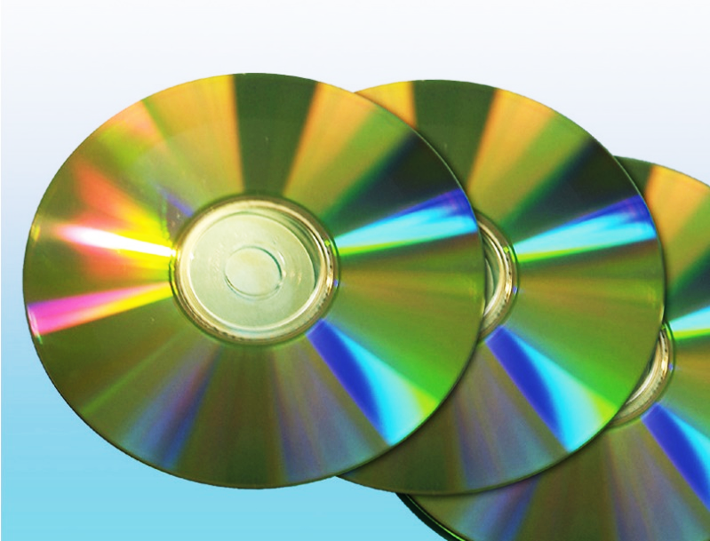
課P68
鏡子映照出自己的樣子
光碟片反射出亮光
光照射在表面比較明亮、光滑的物品上時，會改變行進方向而產生明顯的反射現象。

Slide 10
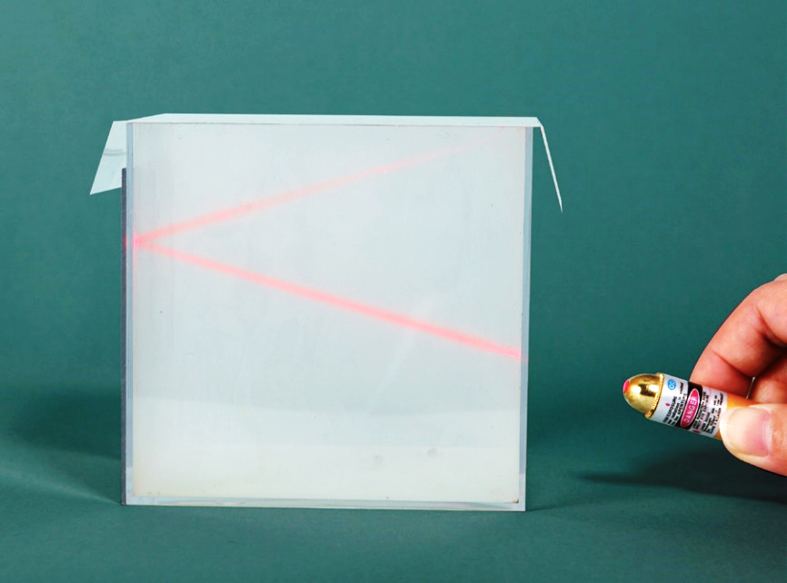
課P69
讓我們利用鏡子來觀察光的反射現象。
光的反射實驗
點燃線香使盒中充滿煙霧，並在盒子外的一側放置鏡子。
用雷射筆光線從盒子的另一側射向鏡子，觀察光的行進路線。
鏡子
影片
動手做：光的反射實驗
動態圖解
光

Slide 11
課P69
雷射筆光線遇到鏡子後，光的行進路線如何改變？
鏡子可以改變光的行進方向。

Slide 12
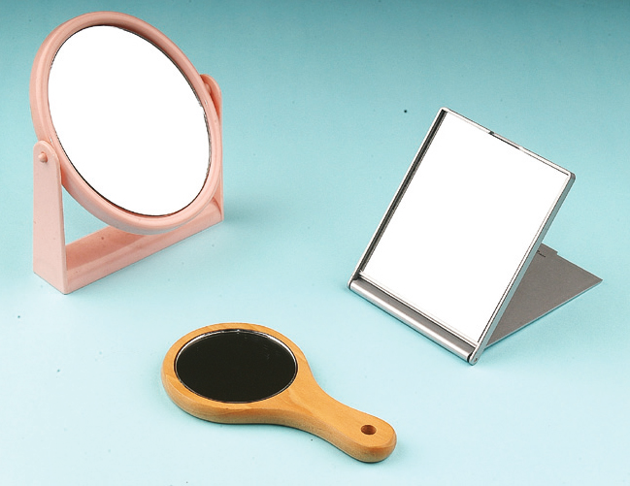
課P69
鏡子
鏡子的表面光滑，具有反射的特性，其材質通常為玻璃，在玻璃的一面鍍上銀或鋁，等到乾燥以後，這片玻璃就變成了鏡子，可以反射光線形成物品的影像。
舞臺雷射光
影片
補充─如何讓玻璃變成鏡子？
影片
補充─製作潛望鏡

Slide 13
課P70
生活中，有哪些物品是利用光的反射現象設計的呢？說說看它們有什麼用途？
汽車後視鏡和轉彎處的凸面鏡，可以增加視線的角度、範圍，可以讓我們更安全的駕駛或行走。

Slide 14
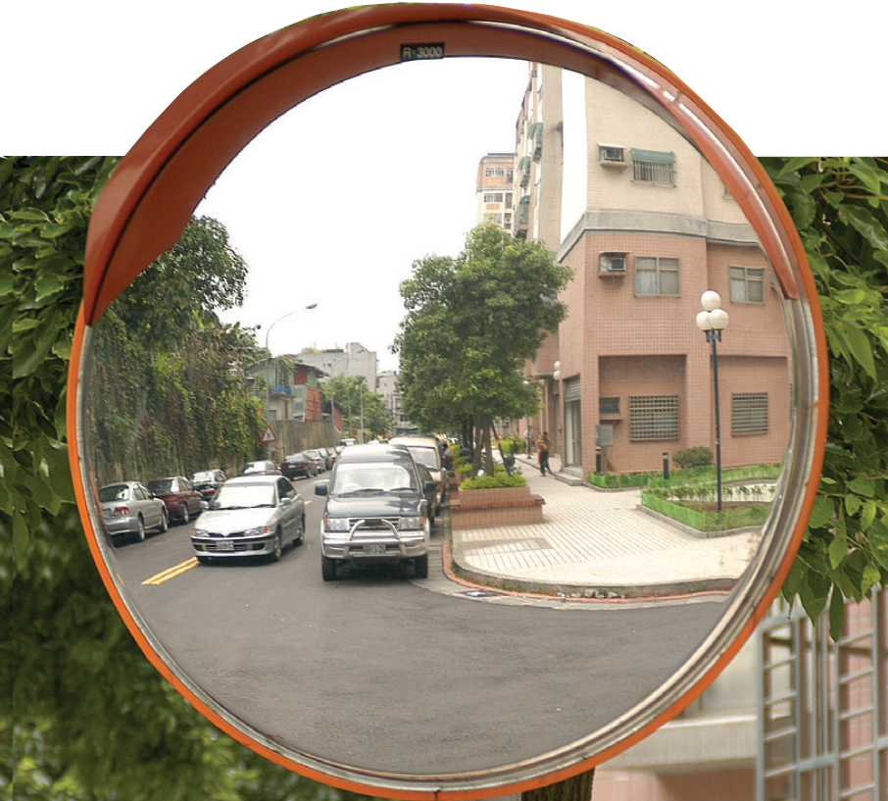
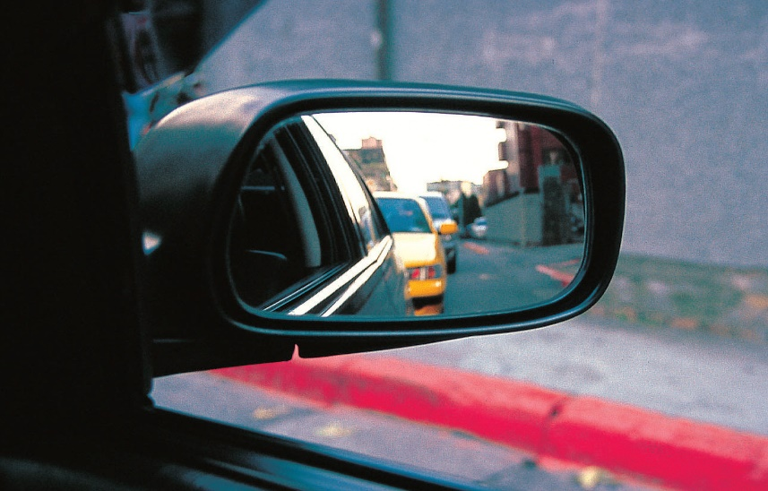
課P70
從車子後視鏡可以看見後方的路況，讓行車更安全。
轉彎處的圓鏡可以……

Slide 15
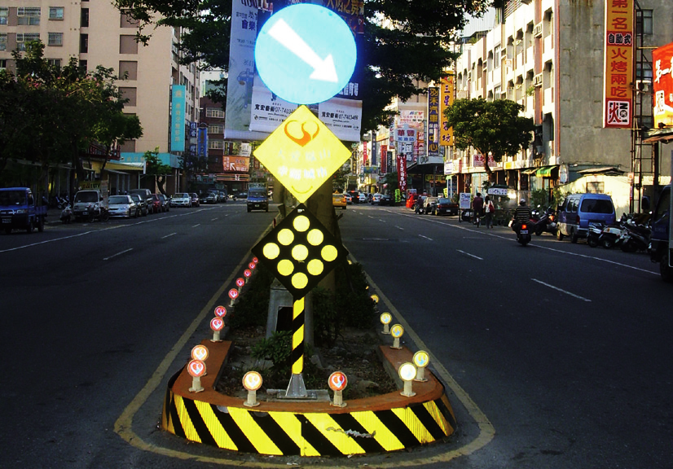
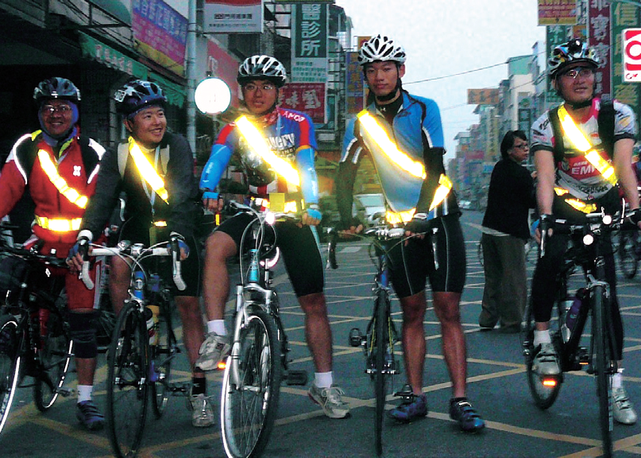
課P70
安全島上的反
光標誌可以提
醒用路人， 避免發生事故 。
衣服上的反光條可以 ……
影片
光的反射現象
影片
補充─反光板可以達到什麼目的？

Slide 16
課P71
光的折射
光在空氣中是直線行進的，如果光由空氣中進入水中或其他透明物體，也會直線行進嗎？
光在水中也是直線前進，但是從空氣中進入水中時會改變角度。

Slide 17
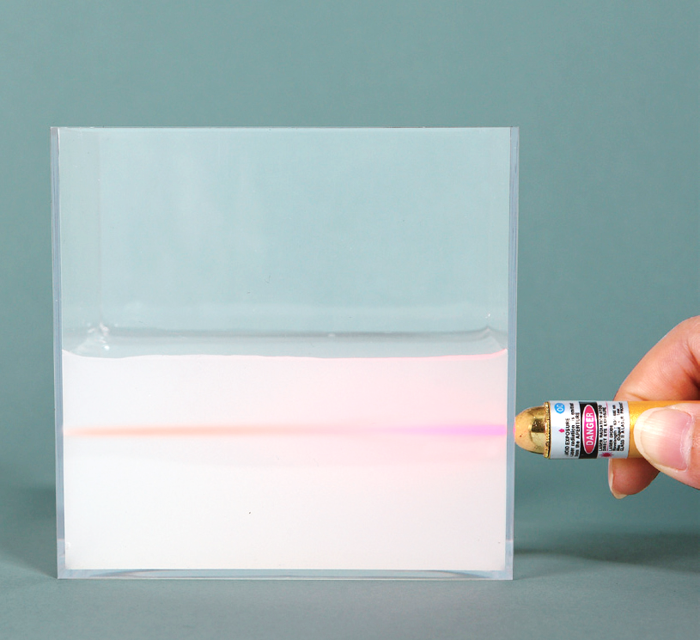
課P71
光的折射實驗
在盒子裝入約一半的水，並滴入幾滴顏料。
用雷射筆光線照射，觀察光在水中的行進路線。
影片
動手做：光的折射實驗
動態圖解
光

Slide 18
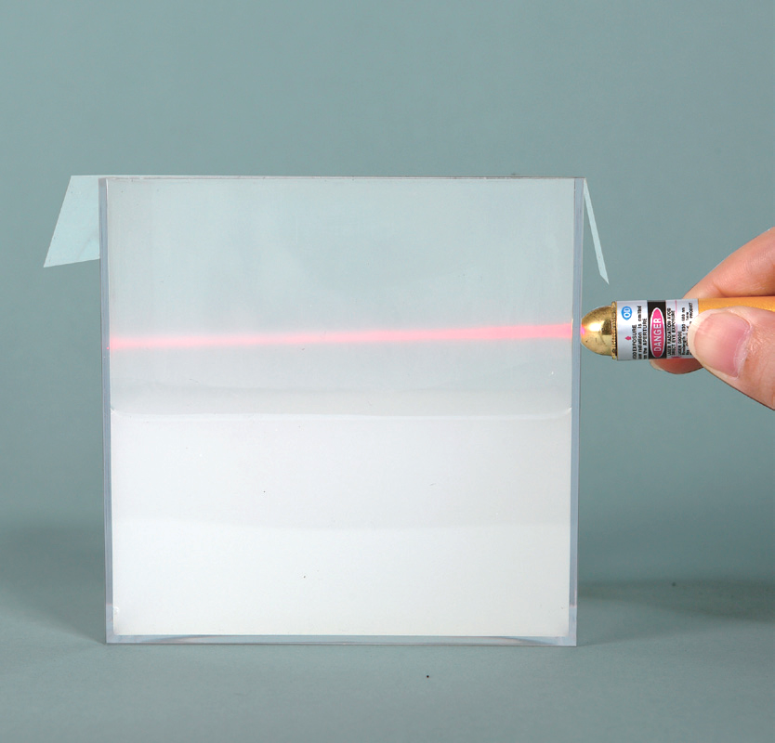
課P71
將盒子用蓋子蓋上，留一個縫隙放入點燃的線香，使盒中充滿煙霧後移除線香，並將蓋子蓋緊。
用雷射筆光線照射，觀察光在煙霧中的行進路線。

Slide 19
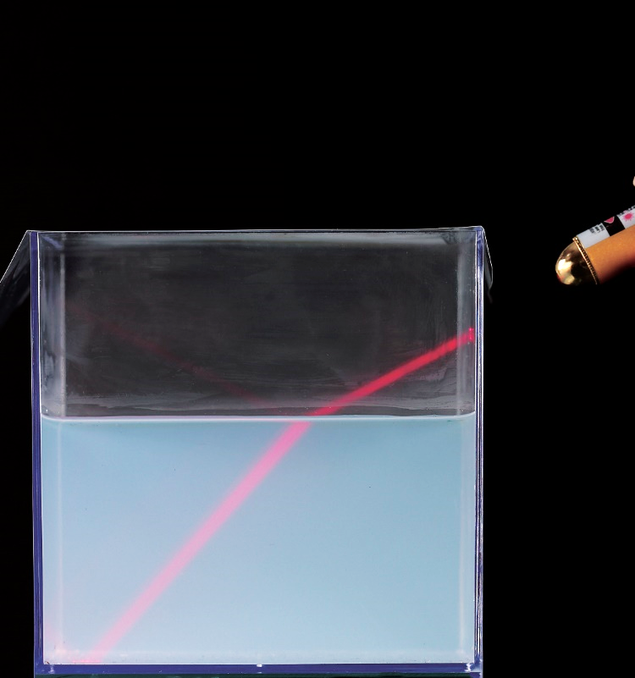
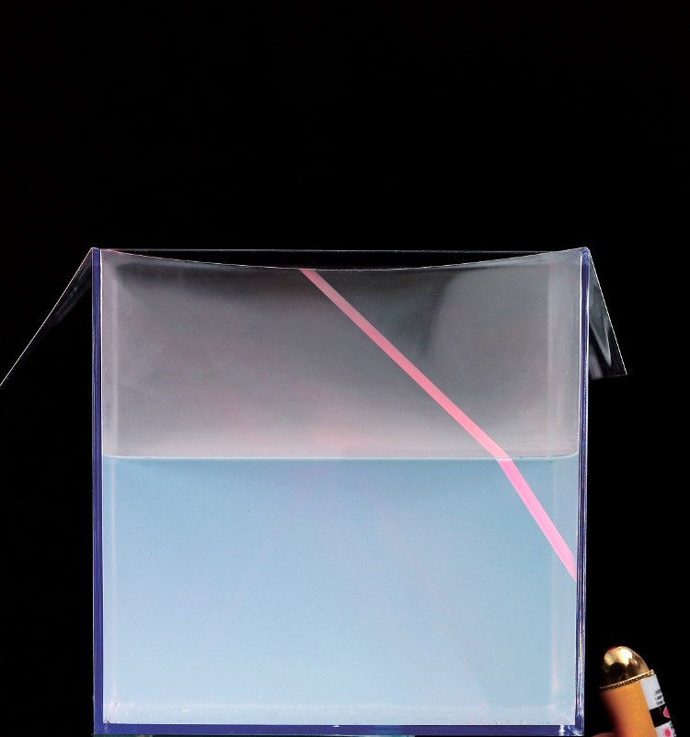
課P72
將雷射筆光線由空氣射入水中，觀察光的行進路線。
將雷射筆光線由水射入空氣中，觀察光的行進路線。

Slide 20
課P72
光在水中是如何行進的？
直線前進。
光在煙霧中是如何行進的？
直線前進。
當雷射筆光線由空氣進入水中，或是由水進入空氣中，光的行進方向有什麼改變？
光會產生偏折，感覺好像斷掉了。

Slide 21
課P72
光在水中與空氣中都是直線行進，但是由空氣中進入水中，或是由水進入空氣中， 就會改變路線， 這種現象稱為光的折射。

Slide 22
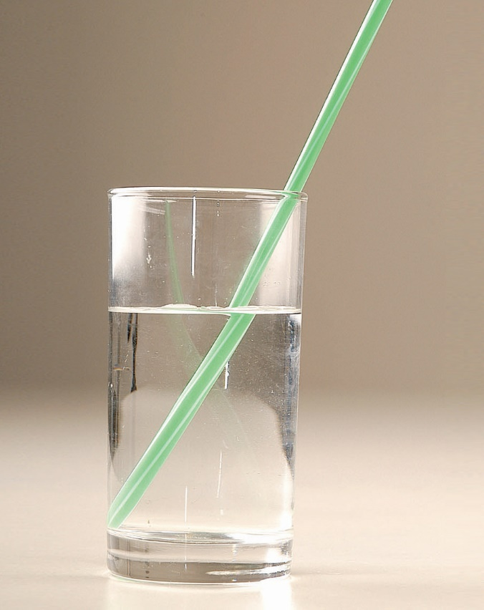
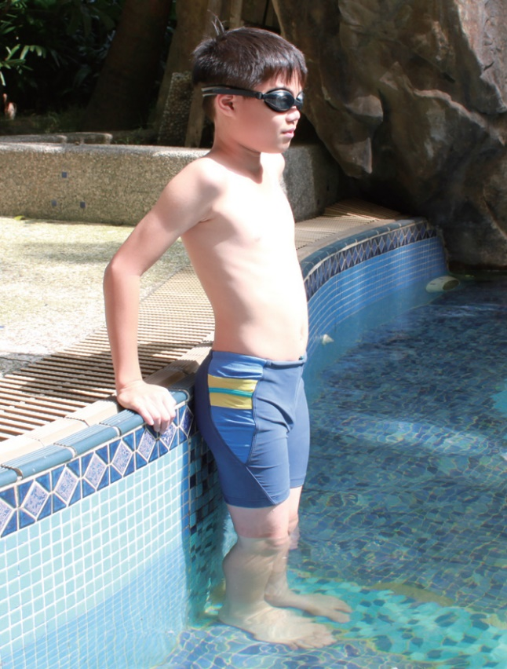
課P73
說一說，你還看過哪些光的折射現象呢？
插入水中的吸管好像斷了
腳在水中看起來變短了
影片
光的折射現象
影片
補充─吸管插入水中為何變彎曲了？

Slide 23
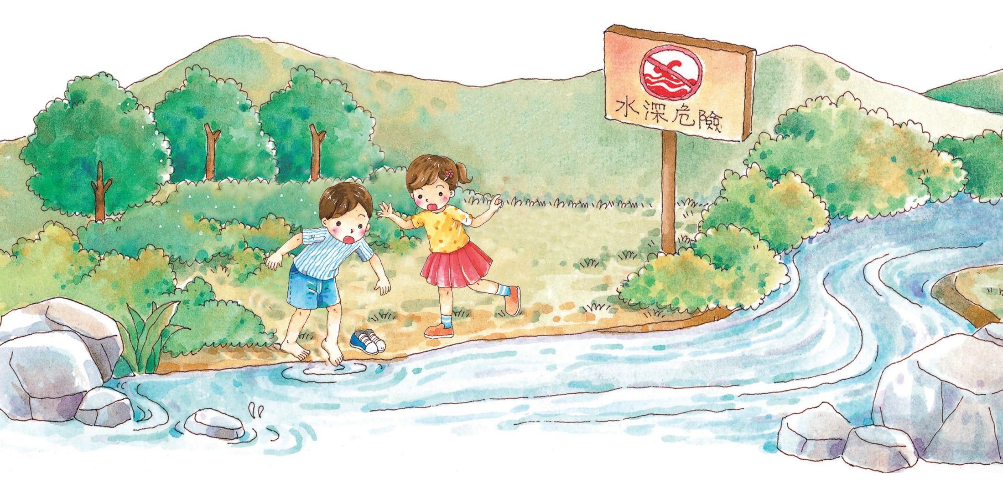
課P73
光的折射現象會使河水看起來變淺了，因此戲水時要注意水深以確保安全。

Slide 24
課P74
光會直線前進，也會反射和折射，讓我們利用光的特性來變魔術吧！
硬幣魔術
影片
動手做：硬幣魔術
將一個空碗放在桌上，並在碗裡放入一枚硬幣。
觀察者慢慢往後移動位置，直到看不到硬幣為止。
移動距離不要太大，看不到硬幣時立即停止移動。

Slide 25
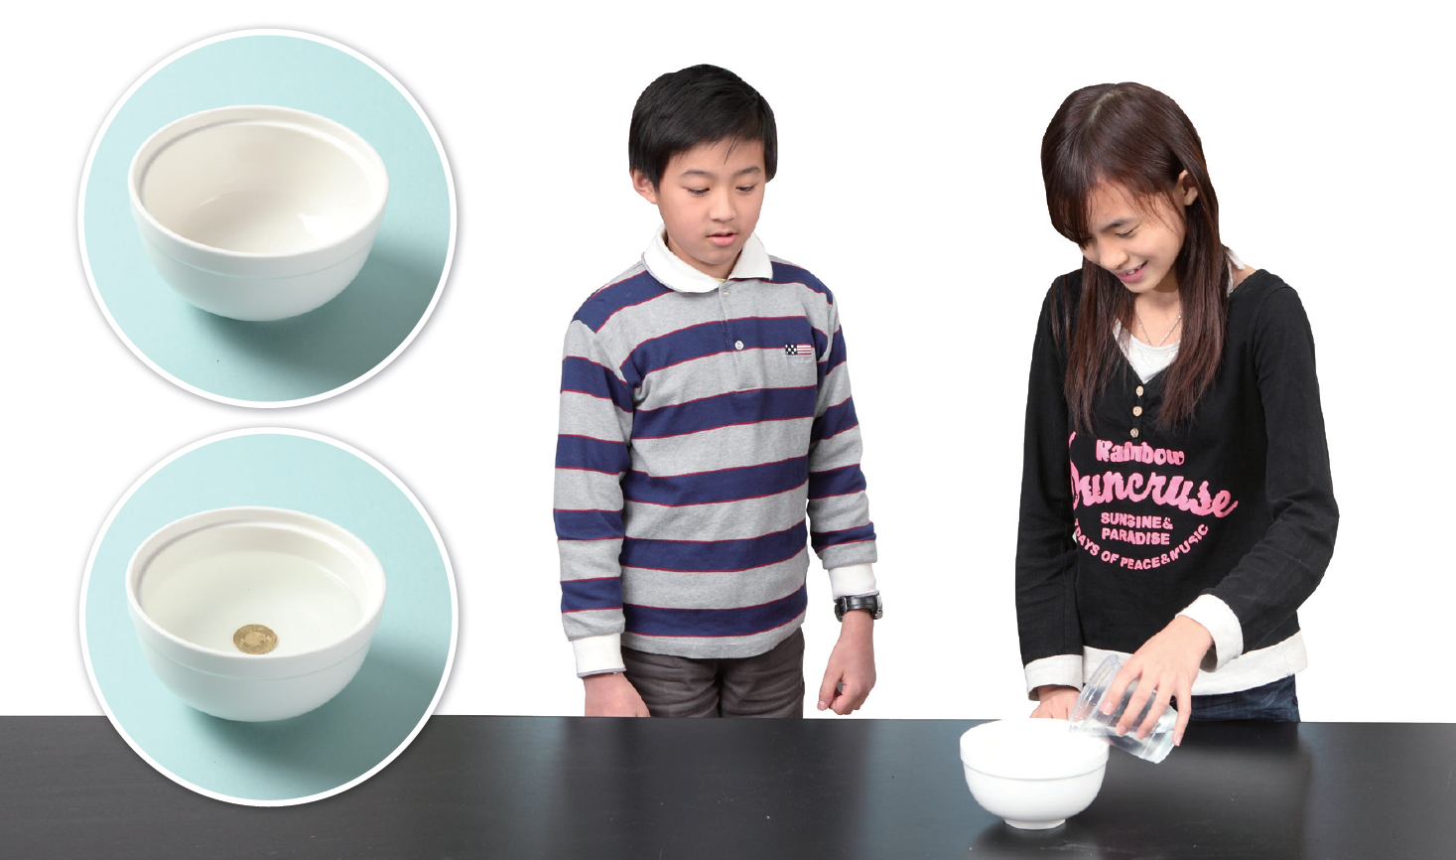
課P74
請另一位同學慢慢將水倒入碗裡，觀察者發現了什麼現象呢？

Slide 26
課P74
將水倒入碗裡，原本看不到的硬幣會再
度出現，這是運用光的哪一種特性？
利用光的折射現象。

